Slide 1

Fizika
10-sinf
Mavzu:
Butun zanjir uchun Om qonuni.
Tok manbayining foydali ish koeffitsenti. O‘qituvchi: Toshkent shahar Uchtepa
tumani 287-maktab fizika fani o‘qituvchisi
Xodjayeva Maxtuma Ziyatovna.

Slide 2
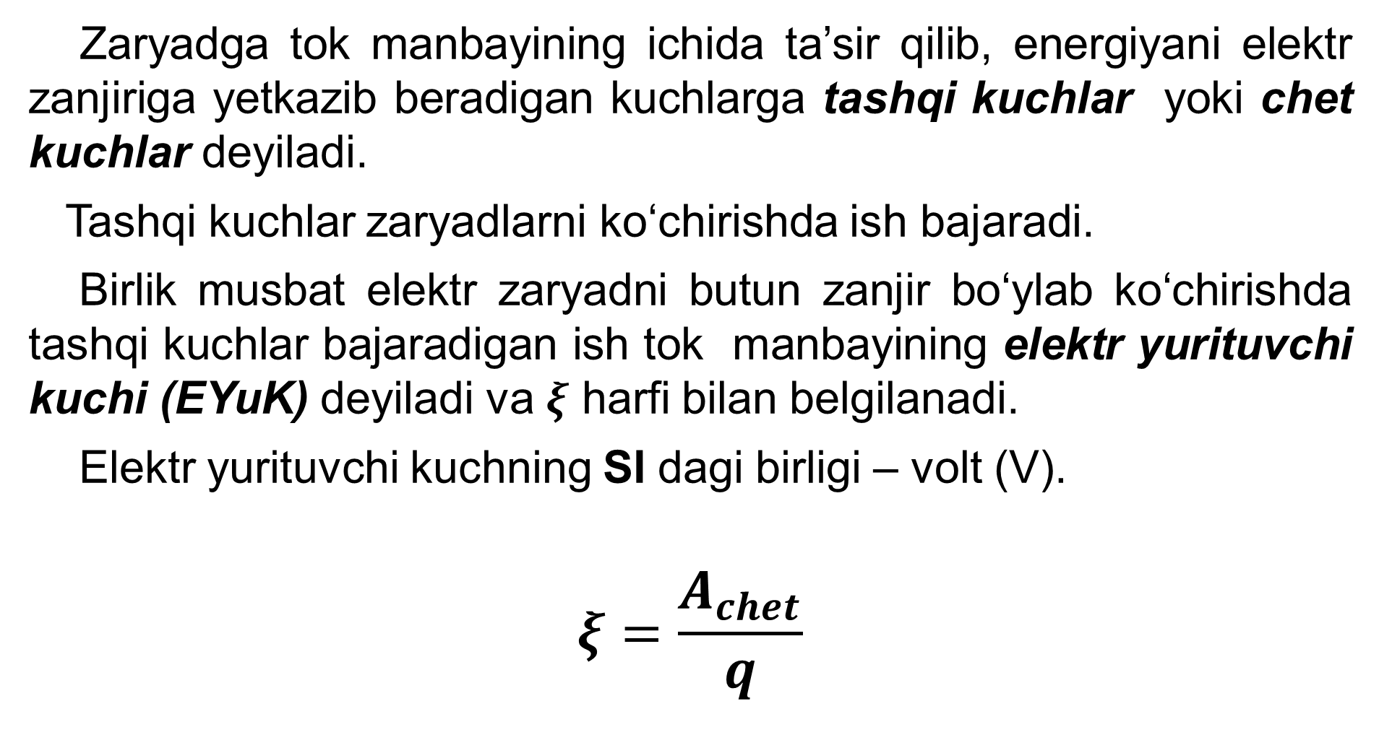
Zaryadga tok manbayining ichida ta’sir qilib, energiyani elektr zanjiriga yetkazib beradigan kuchlarga tashqi kuchlar yoki chet kuchlar deyiladi.
Tashqi kuchlar zaryadlarni ko‘chirishda ish bajaradi.
Birlik musbat elektr zaryadni butun zanjir bo‘ylab ko‘chirishda tashqi kuchlar bajaradigan ish tok manbayining elektr yurituvchi kuchi (EYuK) deyiladi va $ξ$ harfi bilan belgilanadi.
Elektr yurituvchi kuchning SI dagi birligi – volt (V).
$$ξ=\frac{A_{chet}}{q}$$

Slide 3
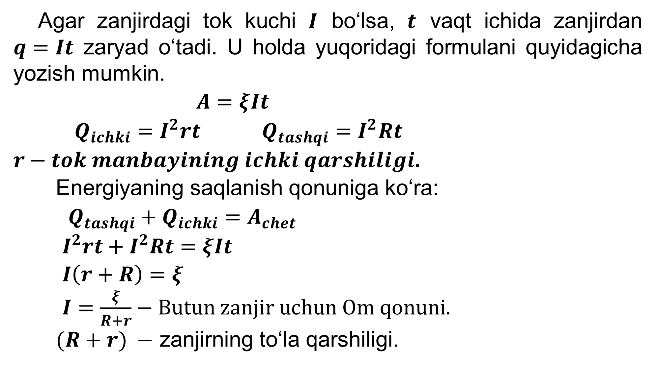
Agar zanjirdagi tok kuchi $I$ bo‘lsa, $t$ vaqt ichida zanjirdan
$q=It$ zaryad o‘tadi. U holda yuqoridagi formulani quyidagicha yozish mumkin.
$A=ξIt$
$Q_{ichki}=I^{2}rt$ $Q_{tashqi}=I^{2}Rt$
$r−tok manbayining ichki qarshiligi$.
Energiyaning saqlanish qonuniga ko‘ra:
$Q_{tashqi}+Q_{ichki}=A_{chet}$
$I^{2}rt+I^{2}Rt=ξIt$
$I\left(r+R\right)=ξ$
$I=\frac{ξ}{R+r}−Butun zanjir uchun Om qonuni.$
$(R+r) −$ zanjirning to‘la qarshiligi.

Slide 4
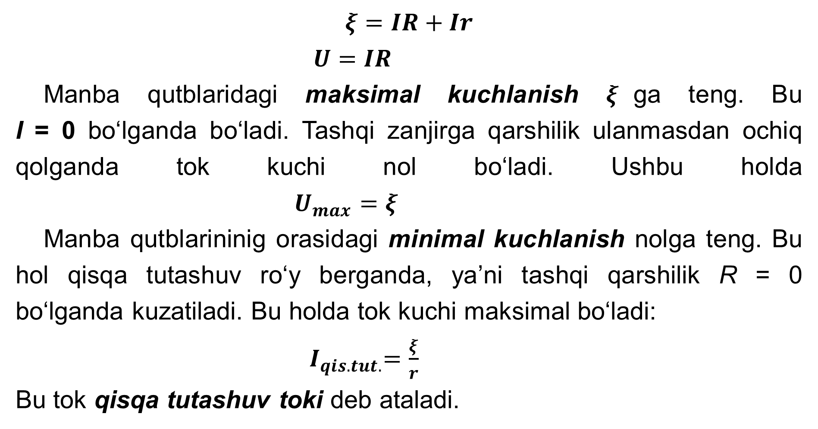
$$ξ=IR+Ir$$
$U=IR$
Manba qutblaridagi maksimal kuchlanish $ξ$ga teng. Bu
I = 0 bo‘lganda bo‘ladi. Tashqi zanjirga qarshilik ulanmasdan ochiq qolganda tok kuchi nol bo‘ladi. Ushbu holda
$U_{max}=ξ$
Manba qutblarininig orasidagi minimal kuchlanish nolga teng. Bu hol qisqa tutashuv ro‘y berganda, ya’ni tashqi qarshilik R = 0 bo‘lganda kuzatiladi. Bu holda tok kuchi maksimal bo‘ladi:
${ I}_{qis.tut.}=\frac{ξ}{r}$
Bu tok qisqa tutashuv toki deb ataladi.

Slide 5
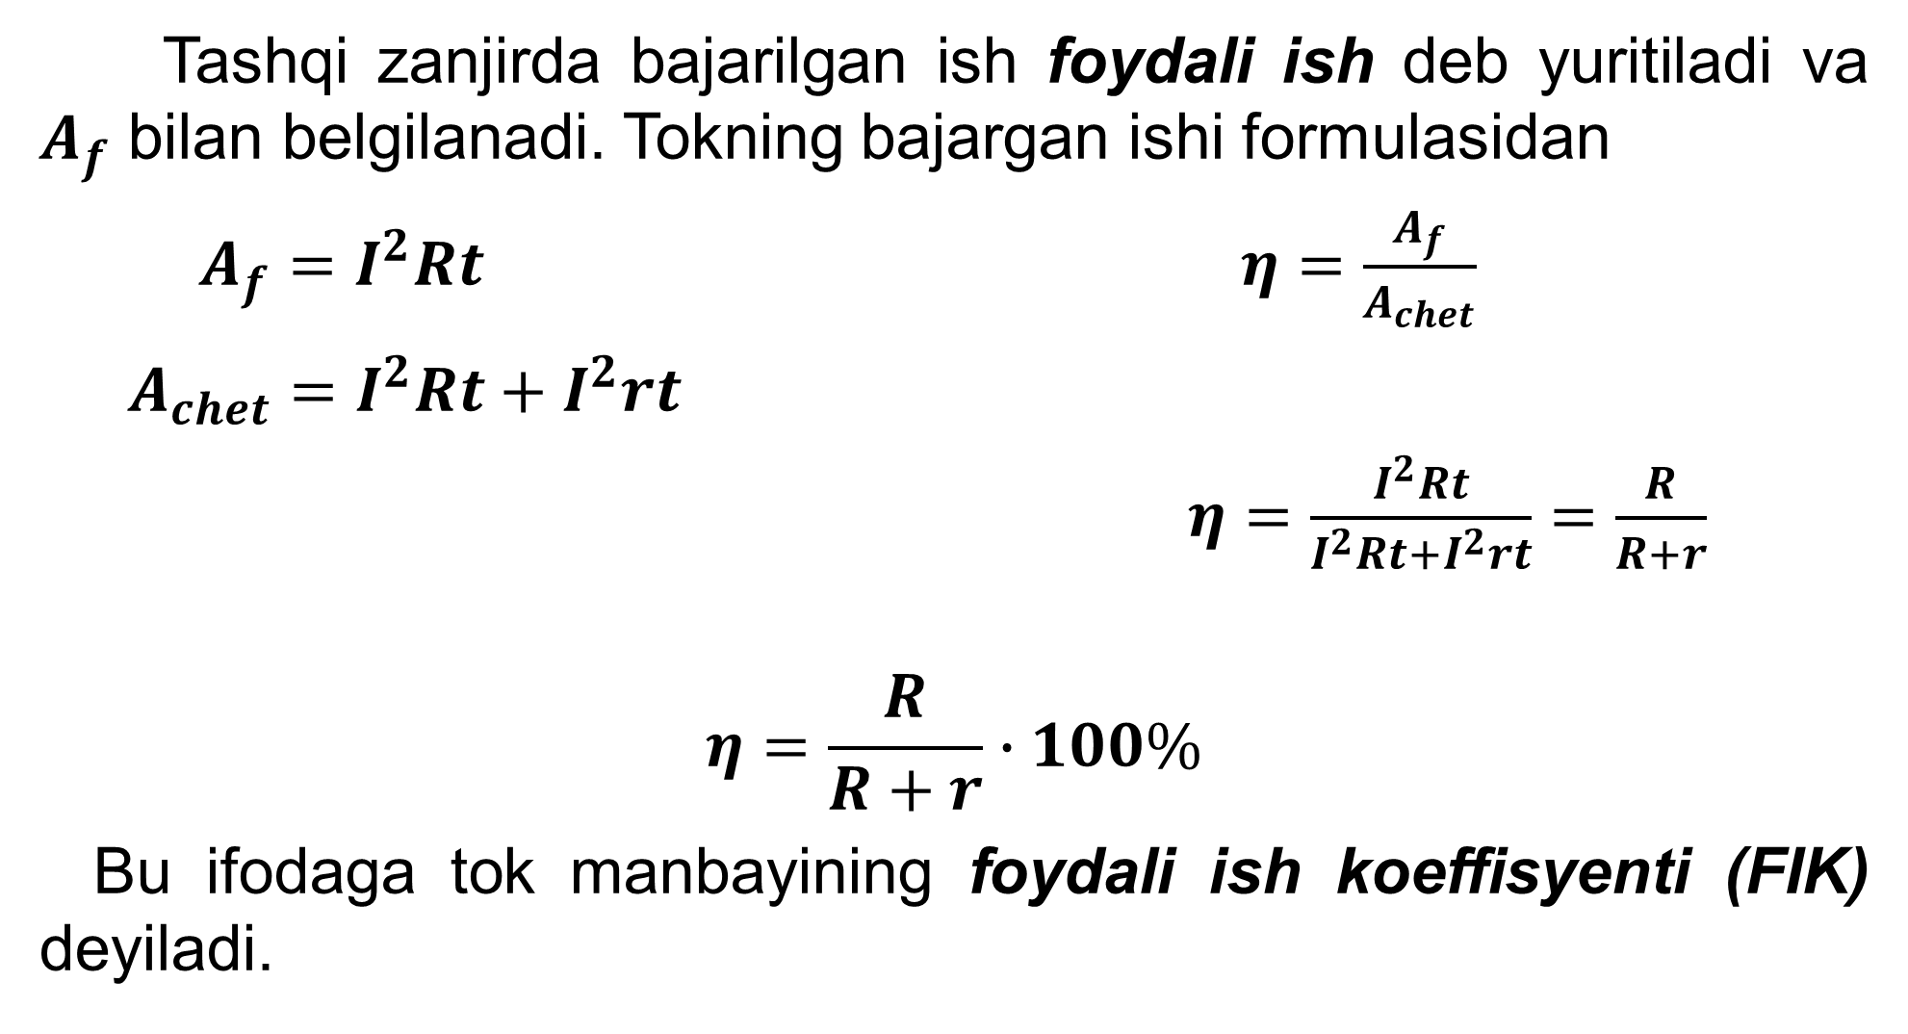
Tashqi zanjirda bajarilgan ish foydali ish deb yuritiladi va $A_{f}$ bilan belgilanadi. Tokning bajargan ishi formulasidan
$A_{f}=I^{2}Rt$ $η=\frac{A_{f}}{A_{chet}}$
$A_{chet}=I^{2}Rt+I^{2}rt$
$η=\frac{I^{2}Rt}{I^{2}Rt+I^{2}rt}=\frac{R}{R+r}$
$$η=\frac{R}{R+r}∙100\%$$
Bu ifodaga tok manbayining foydali ish koeffisyenti (FIK) deyiladi.

Slide 6
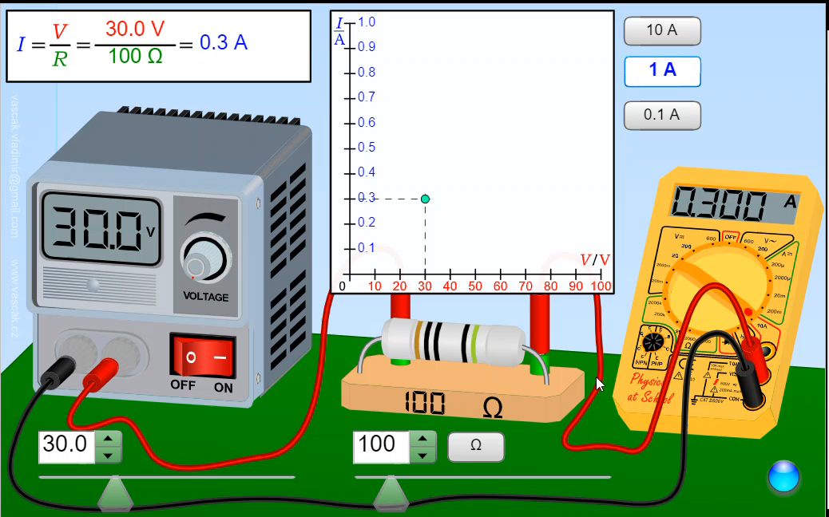

Slide 7
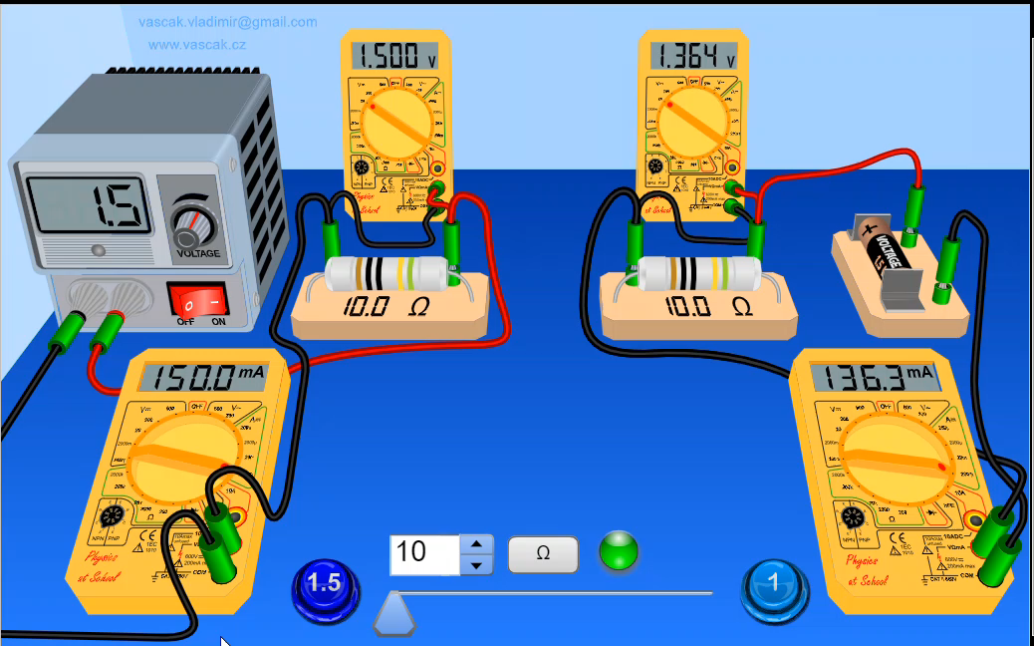

Slide 8
8-mashq 1-masala
Batareyaning EYuK 1,55 V. Uni qarshiligi
3 Ω bo‘lgan tashqi qarshilikka ulanganda batareya qisqichlaridagi kuchlanish 0,95 V ga teng bo‘ldi.
Batareyaning ichki qarshiligi nimaga teng?

Slide 9
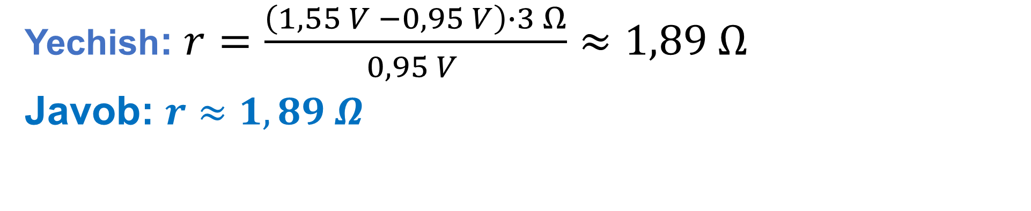
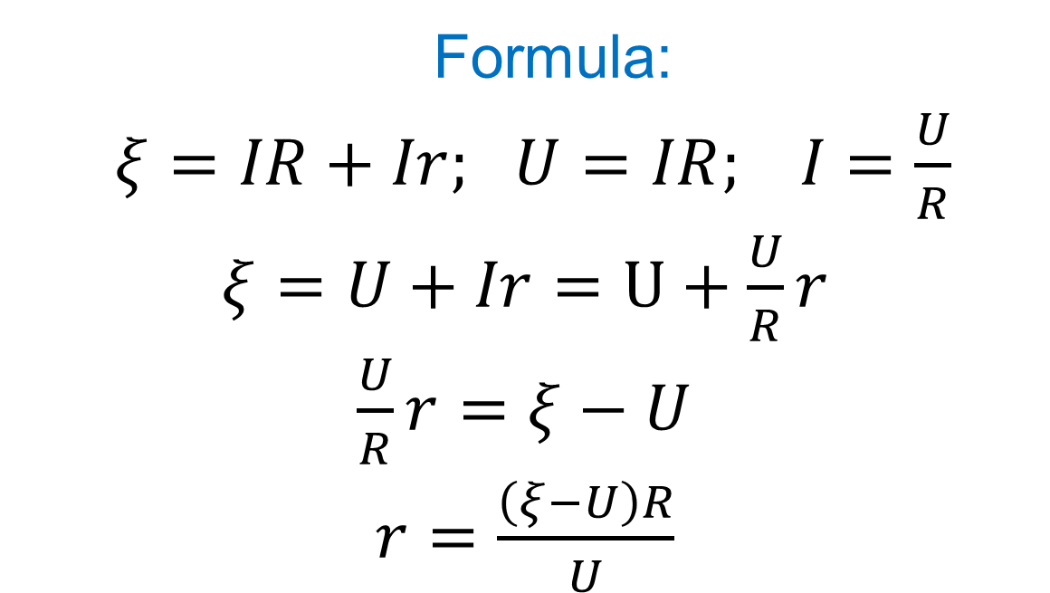
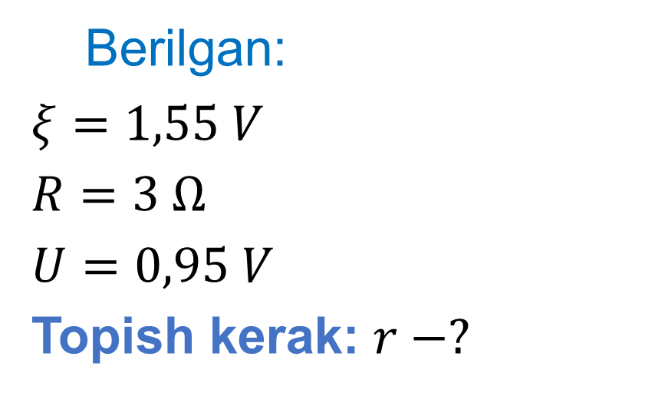
Berilgan:
$ξ=1,55 V$
$R=3 Ω$
$U=0,95 V$
Topish kerak: $r −?$
Formula:
$ξ=IR+Ir;$ $U=IR;$ $I=\frac{U}{R}$
$ξ=U+Ir=U+\frac{U}{R}r$
$\frac{U}{R}r=ξ−U$
$r=\frac{\left(ξ−U\right)R}{U}$
Yechish: $r=\frac{\left(1,55 V −0,95 V\right)∙3 Ω}{0,95 V }≈1,89 Ω$
Javob: $r≈1,89 Ω$

Slide 10

Masala
Ichki qarshiligi 2 $Ω,$ EYUK i esa 4,5 V boʻlgan batareyaga 16 $Ω$ qarshilikli rezistor ulangan. Zanjirdagi tok kuchi qancha?

Slide 11
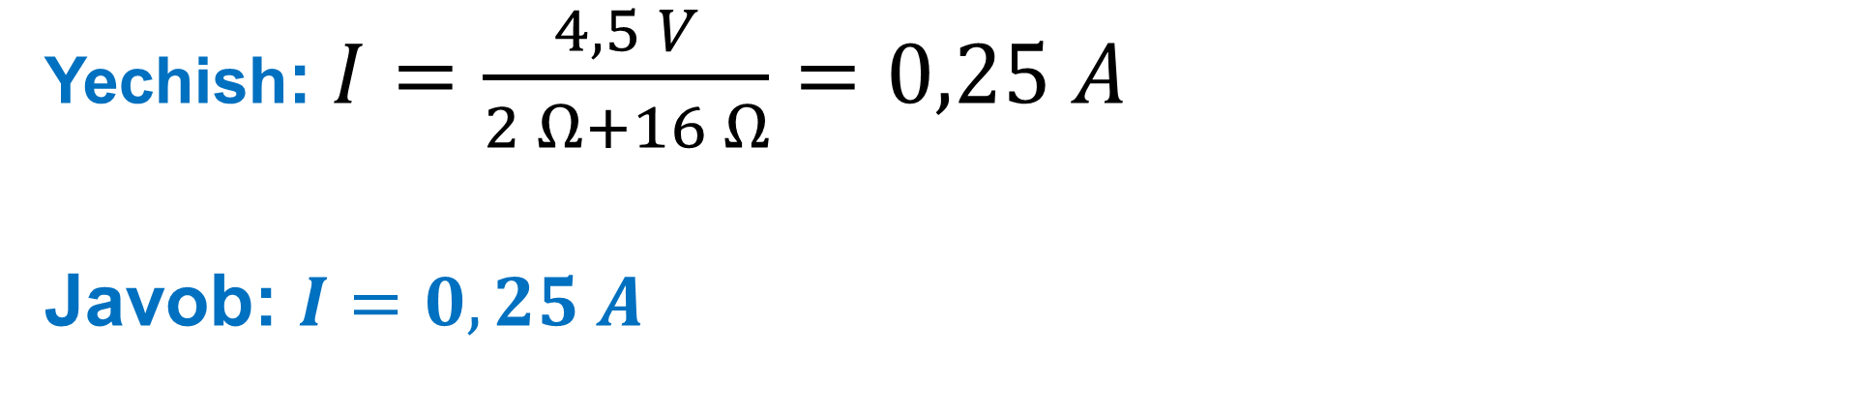

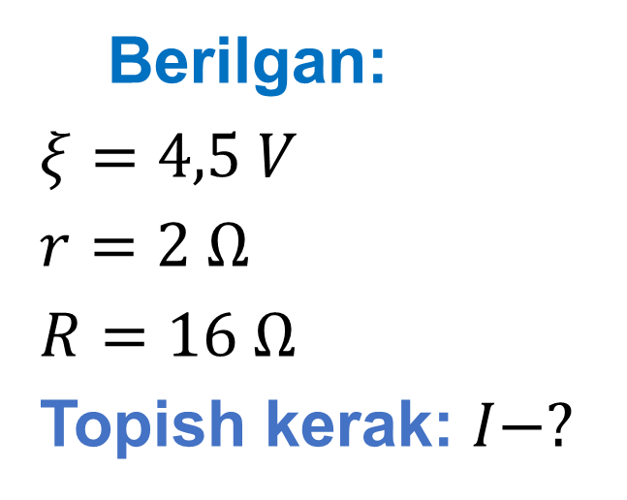
Berilgan:
$ξ=4,5 V$
$r=2 Ω$
$R=\text{16 }Ω$
Topish kerak: $I−?$
Formula:
$ξ=IR+Ir$
$ξ=I(R+r)$
$I=\frac{ξ}{R+r}$
Yechish: $I=\frac{4,5 V}{2 Ω+16 Ω}=0,25 A$
Javob: $I=0,25 A$

Slide 12
Mustaqil bajarish uchun topshiriqlar
1. Mavzuni o‘qish. Mavzuga doir savollarga javob yozish.
2. 8-mashq 2-masalani ishlash. (148-bet)

